Slide 1
数据结构基础 图和最短路算法
2022级ACM培训

Slide 2
本次内容
什么是图
图的存储
图的遍历
最短路的四种算法

Slide 3
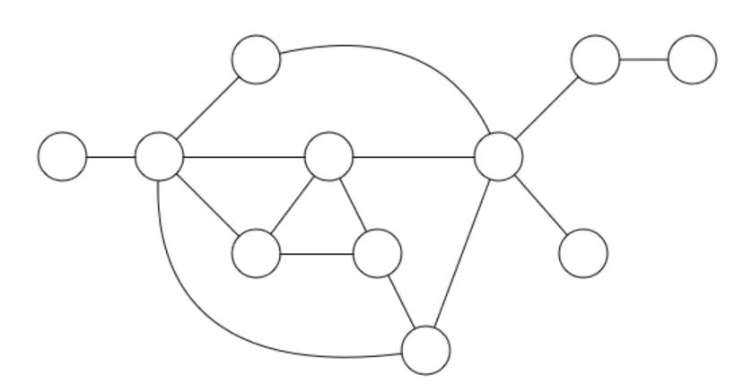
什么是图
在计算机科学中，一个图就是一些顶点的集合，这些顶点通过一系列边结对（连接）。顶点用圆圈表示，边就是这些圆圈之间的连线。顶点之间通过边连接。

Slide 4
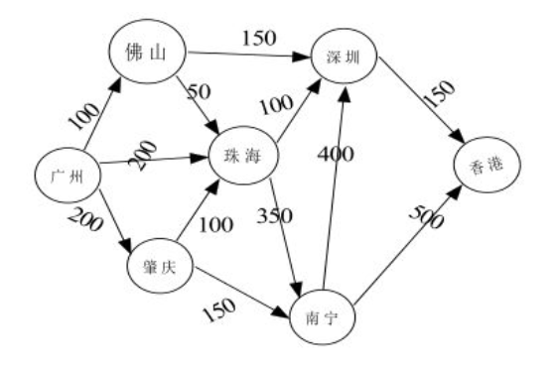
边权和方向
边可以有权重（weight），即每一条边会被分配一个正数或者负数值，因此有“带权图”和“无权图”之分。
边可以是有方向的，因此有“有向图”和“无向图”之分。

Slide 5
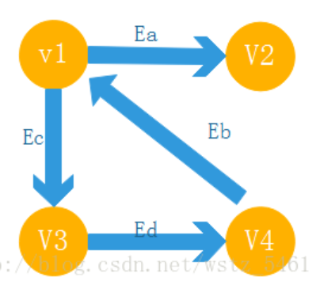
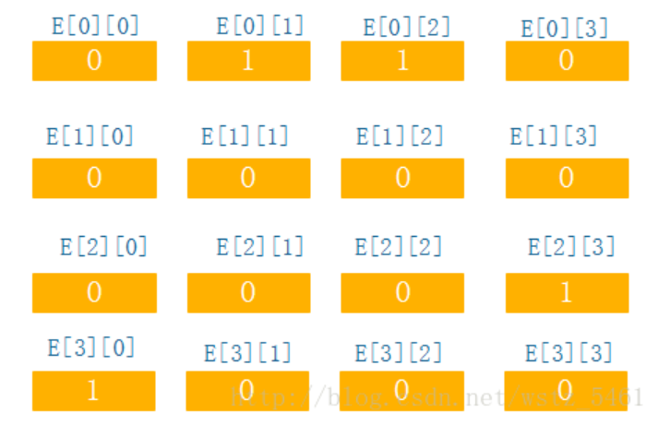
图的存储
数组存储：对于图，它的边用二维数组存储，称为邻接矩阵

Slide 6
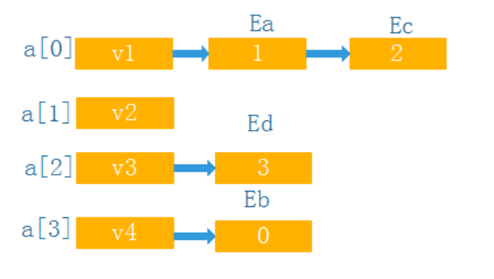
图的存储
链式存储：对于图中的每个节点，它的邻接节点用链表存储，称为邻接表，此存储方式对于稀疏图（大量节点不相互连接的图）来说能节省存储空间，并且能够加速遍历邻接节点。

Slide 7
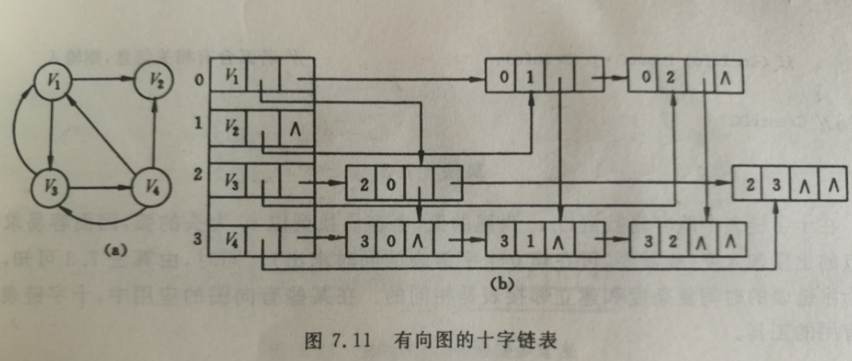
图的存储
其他存储方式：基于所需操作方式不同，可以采用多样的方法存储图信息，比如十字链表、邻接多重表、开一维结构体数组存储全部的边（起点，终点，边权）等

Slide 8
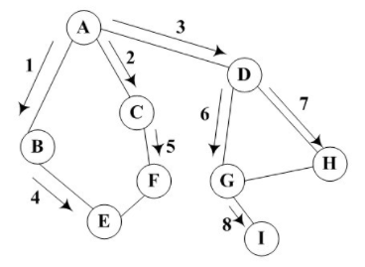
图的遍历
深度优先遍历（dfs）和广度优先遍历（bfs），最终的遍历过程形成树形结构。这也是很多时候我们在解决问题时，在解空间中探索的过程。

Slide 9
求图的最短路径
对于带权图，考虑路径上各边上的权值，则通常把一条路径上所经边的权值之和定义为该路径的路径长度或称带权路径长度。
从源点到终点可能不止一条路径，把带权路径长度最短的那条路径称为最短路径，其路径长度（权值之和）称为最短路径长度或者最短距离。

Slide 10
狄克斯特拉算法
1、狄克斯特拉算法的求解步骤
基本思想是：设G=(V，E)是一个带权有向图，把图中顶点集合V分成两组：
第1组为已求出最短路径的顶点集合（用S表示，初始时S中只有一个源点，以后每求得一条最短路径v，…，u，就将u加入到集合S中，直到全部顶点都加入到S中，算法就结束了）。
第2组为其余未确定最短路径的顶点集合（用U表示），按最短路径长度的递增次序依次把第2组的顶点加入S中。

Slide 11
具体步骤：
初始时，S只包含源点，即S={v}，顶点v到自已的距离为0。U包含除v外的其他顶点，v到U中顶点i的距离为边上的权（若v与i有边<v，i>）或∞（若i不是v的出边邻接点）。

Slide 12
具体步骤：
从U中选取一个顶点u，顶点v到顶点u的距离最小，然后把顶点u加入S中（该选定的距离就是v到u的最短路径长度）。
以顶点u为新考虑的中间点，修改顶点v到U中各顶点的距离：若从源点v到顶点j（j∈U）经过顶点u的距离（图中为c_{vu}+w_{uj}）比原来不经过顶点u距离（图中为c_{vj}）短，则修改从顶点v到顶点j的最短距离值（图中修改为c_{vu}+w_{uj}）。
c_{vu}
u
c_{uj}
v
j
c_{vj}
两条路径中取最短者
重复步骤②和③直到S包含所有的顶点。

Slide 13
2、狄克斯特拉算法设计
设置一个数组dist[0..n-1]，dist[i]用来保存从源点v到顶点i的目前最短路径长度，它的初值为<v，i>边上的权值，若顶点v到顶点i没有边，则权值定为∞。
以后每考虑一个新的中间点时，dist[i]的值可能被修改而变小。

Slide 14
设置一个数组path[0..n-1]用于保存最短路径。path[j]保存当前最短路径中的前一个顶点的编号，它的初值为源点v的编号（顶点v到顶点j有边时）或-1（顶点v到顶点i无边时）。
v
…
u
j
path[j]=u

Slide 15
void Dijkstra(MGraph g,int v) //Dijkstra算法
{ int dist[MAXV],path[MAXV];
int S[MAXV];
int mindis,i,j,u;
for (i=0;i<g.n;i++)
{ dist[i]=g.edges[v][i]; //距离初始化
S[i]=0; //S[]置空
if (g.edges[v][i]<INF) //路径初始化
path[i]=v; //顶点v到顶点i有边时，置顶点i的前一个顶点为v
else
path[i]=-1; //顶点v到顶点i没边时，置顶点i的前一个顶点为-1
}
S[v]=1;path[v]=0; //源点编号v放入s中

Slide 16
for (i=0;i<g.n;i++) //循环直到所有顶点的最短路径都求出
{ mindis=INF; //mindis求最小路径长度
for (j=0;j<g.n;j++) //选取不在s中且具有最小距离的顶点u
if (S[j]==0 && dist[j]<mindis)
{ u=j;
mindis=dist[j];
}
S[u]=1; //顶点u加入s中
for (j=0;j<g.n;j++) //修改不在S中的顶点的距离
if (S[j]==0)
if (g.edges[u][j]<INF && dist[u]+g.edges[u][j]<dist[j])
{ dist[j]=dist[u]+g.edges[u][j];
path[j]=u;
}
}
//Dispath(g,dist,path,S,v); 输出最短路径
}
狄克斯特拉算法的时间复杂度为O(n²)，其中n为图中顶点个数。

Slide 17
3、狄克斯特拉算法的正确性证明
狄克斯特拉算法也是一种贪心算法。证明Dijkstra算法可以找到图中从源点v到其他所有顶点的最短路径长度。
用数学归纳法证明：
（1）如果顶点j在S中，则dist[i]给出了从源点到顶点i的最短路径长度。
（2）如果顶点j不在S中，则dist[j]给出了从源点到顶点j的最短特殊路径长度，即该路径上的所有中间顶点都属于S。

Slide 18
证明：
初始时S中只有一个源点v，到其他顶点的路径就是从源点到相应顶点的边，显然（1）、（2）是成立的。
假设向S中添加一个新顶点u之前，条件（1）、（2）都成立。
（1）如果顶点j在S中，则dist[i]给出了从源点到顶点i的最短路径长度。
（2）如果顶点j不在S中，则dist[j]给出了从源点到顶点j的最短特殊路径长度，即该路径上的所有中间顶点都属于S。

Slide 19
条件（1）的归纳步骤：对于每个在添加之前已经存在于S中的顶点u，不会有任何变化，条件（1）依然成立。
在顶点u加入到S之前，由假设可知dist[u]是源点到u的最短路径长度，还要验证从源点v到顶点u的最短路径没有经过任何不在S中的顶点。
假设存在这种情况，即沿着从源点v到顶点u的最短路径前进时，会遇到一个或多个不属于S的顶点（不含顶点u自已），设x是第一个这样的顶点，如下图所示。
S
x
v
u

Slide 20
S
x
（1）如果顶点j在S中，则dist[i]给出了从源点到顶点i的最短路径长度。
（2）如果顶点j不在S中，则dist[j]给出了从源点到顶点j的最短特殊路径长度，即该路径上的所有中间顶点都属于S。
v
u
该路径的初始部分即从源点v到顶点x的部分是一条特殊路径，由假设的条件（2），dist[x]是源点v到顶点x的最短特殊路径长度，由于边非负，因此经过x到u的距离肯定不短于到x的距离。
又因为算法在x之前选择顶点u，因此dist[x]不小于dist[u]，这样经过x到u的距离就至少是dist[u]，所以经过x到u的最短路径不短于到u的最短特殊路径。
现在验证了当u加到S中时，dist[u]确定给出源点v到顶点u的最短路径长度，条件（1）是成立的。

Slide 21
条件（2）的归纳步骤：考虑不属于S且不同于u的一个顶点w，当u加到S中时，从源点v到w的最短特殊路径有两种可能：或者不会变化，或者现在经过顶点u（也可能经过S中的其他顶点）。
对于第2种情况，设x是到达w之前经过的S的最后一个顶点，因此这条路径的长度就是dist[x]+L(x，w)（L(x，w)为顶点x到顶点w的路径长度）。对于任意S中的顶点x（包括u），要计算dist[w]的值，就必须比较dist[w]原先的值和dist[x]+L(x，w)的大小。
因为算法明确地进行这种比较以计算新的dist[w]值，所以往S中加入新顶点u时，dist[w]仍然给出源点v到顶点w的最短特殊路径的长度，因此条件（2）也是成立的。

Slide 22
贝尔曼-福特算法
1、贝尔曼-福特算法的求解思路
贝尔曼-福特算法构造一个最短路径长度数组序列dist¹[u]、dist²[u]、…、dist^{n-1}[u]。
dist¹[u]为源点v到终点u的只经过一条边的最短路径长度。
dist²[u]为源点v最多经过两条边到达终点u最短路径长度。
dist³[u]为源点v出发最多经过不构成负权值回路的三条边到达终点u的最短路径长度，…。
dist^{n-1}[u]为源点v出发最多经过不构成负权值回路的n-1条边到达终点u的最短路径长度。算法的最终目的是计算出dist^{n-1}[u]。

Slide 23
设已经求出dist^{k-1}[u]（0≤k≤n-1），即从源点v最多经过不构成负权值回路的k-1条边到达终点u的最短路径长度，从图的邻接矩阵g中可以找到各个顶点i到达顶点u的距离g.edges[i][u]。
计算MIN{dist^{k-}1[i]+g.edges[i][u]}，可以得到从源点v绕过各个顶点最多经过不成负值回路的k条边到达终点u的最短路径的长度，比较dist^{k-1}[u]和MIN{dist^{k-1}[i]+g.edges[i][u]}，取较小者作为dist^{k}[u]的值。所以得到以下递推关系式：
dist¹[u]=g.edges[v][u]
dist^{k}[u]=MIN{dist^{k-1}[u]，MIN{dist^{k-1}[i]+g.edges[i][u]}}，
i=0，1，…，n-1，i≠u

Slide 24
7
1
4
求顶点0到其他顶点的最短路径
4
1
6
6
0
-6
2
1
6
2
6
4
-8
3
5
5
dist数组的变化过程
k | dist^{k}[0] | dist^{k}[1] | dist^{k}[2] | dist^{k}[3] | dist^{k}[4] | dist^{k}[5] | dist^{k}[6]
1 | 0 | 4 | -6 | 6 | ∞ | ∞ | ∞
2 | 0 | 4 | -6 | 6 | 0 | -2 | -10
3 | 0 | 4 | -6 | 6 | -1 | -2 | -10
4 | 0 | 4 | -6 | 6 | -1 | -2 | -10
5 | 0 | 4 | -6 | 6 | -1 | -2 | -10
6 | 0 | 4 | -6 | 6 | -1 | -2 | -10

Slide 25
7
1
4
4
1
6
6
求顶点0到其他顶点的最短路径
0
-6
2
1
6
2
6
4
-8
3
5
5
path数组的变化过程
k | path^{k}[0] | path^{k}[1] | path^{k}[2] | path^{k}[3] | path^{k}[4] | path^{k}[5] | path^{k}[6]
1 | -1 | 0 | 0 | 0 | -1 | -1 | -1
2 | -1 | 0 | 0 | 0 | 2 | 2 | 5
3 | -1 | 0 | 0 | 0 | 5 | 2 | 5
4 | -1 | 0 | 0 | 0 | 5 | 2 | 5
5 | -1 | 0 | 0 | 0 | 5 | 2 | 5
6 | -1 | 0 | 0 | 0 | 5 | 2 | 5

Slide 26
7
1
4
4
1
6
6
0
-6
2
1
6
2
6
4
-8
3
5
5
最后求得的从顶点0到其他的顶点的最短路径长度和路径如下：
从顶点0到顶点1的路径长度为:4，路径为:0，1
从顶点0到顶点2的路径长度为:-6，路径为:0，2
从顶点0到顶点3的路径长度为:6，路径为:0，3
从顶点0到顶点4的路径长度为:-1，路径为:0，2，5，4
从顶点0到顶点5的路径长度为:-2，路径为:0，2，5
从顶点0到顶点6的路径长度为:-10，路径为:0，2，5，6

Slide 27
2、贝尔曼-福特算法设计
void BellmanFord(MGraph g，int v)
{ int i，k，u;
int dist[MAXV]，path[MAXV];
for (i=0;i<g.n;i++)
{ dist[i]=g.edges[v][i]; //对dist⁽¹⁾[i]初始化
if (i!=v && dist[i]<INF)
path[i]=v; //对path⁽¹⁾[i]初始化
else
path[i]=-1;
}

Slide 28
for (k=2;k<g.n;k++)
//从dist¹[u]递推出dist²[u]， …，dist^{n-1}[u]循环n-1次
{ for (u=0;u<g.n; u++) //修改每个顶点的dist和path
{ if (u!=v)
{ for (i=0;i<g.n;i++) //考虑其他每个顶点
{ if (g.edges[i][u]<INF &&
dist[u]>dist[i]+g.edges[i][u])
{ dist[u]=dist[i]+g.edges[i][u];
path[u]=i;
}
}
}
}
}
Dispath(g，dist，path，v); //输出最短路径及长度
}

Slide 29
【算法分析】对于含有n个顶点e条边的带权有向图，贝尔曼-福特算法的时间复杂度为O(ne)，其正确性证明不再讨论。
贝尔曼-福特算法适合含有负权的图求最短路径。但如果存在从源点可达的负权值回路，则最短路径不存在，因为可以重复走这个回路，使得路径无穷小。

Slide 30
SPFA算法
SPFA算法也是一个求单源最短路径的算法，全称是Shortest Path Faster Algorithm（SPFA），是由西南交通大学段凡丁老师1994年发明的（见《西南交通大学学报》，1994，29（2），p207～212）。
当给定的图存在负权边时，狄克斯特拉不再适合，而贝尔曼-福特算法的时间复杂度又过高，此时可以采用SPFA算法，有人称SPFA算法是求最短路径的万能算法。但SPFA算法仍然不适合含负权回路的图。

Slide 31
1. SPFA算法的求解思路
SPFA算法思想：设立一个队列qu用来保存待优化的结点，优化时每次出队顶点v，找到它的每个相邻点w，对顶点w进行松弛操作：
如果dist[w]>dist[v]+cost(v，w)（cost(v，w)表示顶点v到w的边权值），则修改dist[w]=dist[v]+ cost(v，w)。

Slide 32
设置一维数组visited，visited[i]元素表示顶点i是否在队列qu中，初始时visited的所有元素设置为0。
仅仅将visited[i]=0的顶点i进队，一旦顶点i进队，置visited[i]=1，但顶点v出队后，有可能后面修改dist[v]，而dist[v]改变后，其相邻点需要重新松弛，所以出队的顶点v需要重新设置visited[v]=0，以便可以再次进队进行其相邻点松弛。这样的操作直到队列为空。

Slide 33
2. SPFS算法设计
对于邻接表G，源点s，采用SPFS算法求顶点s的其他顶点的最短路径。
用STL的queue<int>容器作为队列qu，path数组存放路径，path[i]表示源点s到顶点i的最短路径上顶点i的前驱顶点。

Slide 34
//问题表示
int s;
ALGraph *G;
//求解结果表示
int dist[MAXV];
int path[MAXV];

Slide 35
void SPFA() //求单源点s到其他各顶点的最短距离
{ ArcNode *p;
int v,w;
int visited[MAXV]; //visited[i]表示顶点i是否在qu中
queue<int> qu; //定义一个队列qu
for (int i=0;i<G->n;i++) //初始化顶点s到i的距离
{ dist[i]=INF;
visited[i]=0;
path[i]=-1;
}
dist[s]=0; //将源点的dist设为0
visited[s]=1; //设置源点s的访问标记
qu.push(s); //源点s进队

Slide 36
while (!qu.empty()) //队不空循环
{ v=qu.front(); qu.pop(); //出队顶点v
visited[v]=0; //释放对v的标记，可以重新进队
p=G->adjlist[v].firstarc;
while (p!=NULL) //处理顶点v的每个相邻点w
{ w=p->adjvex;
if (dist[w]>dist[v]+p->weight) //如果不满足三角形性质
{ dist[w]=dist[v]+p->weight; //松弛dist[i]
path[w]=v;
}
if (visited[w]==0) //顶点w没有访问
{ qu.push(w); //将顶点w进队
visited[w]=1;
}
p=p->nextarc;
}
}
}

Slide 37
SPFA 算法在形式上和广度优先遍历算法非常类似，不同的是广度优先遍历中一个顶点出了队列就不可能重新进入队列，而SPFA算法中一个顶点可能在出队之后再次进队。
【算法分析】SPFA算法中，while循环的执行次数大致为图中边数e，算法的时间复杂度为O(e)，由于e通常远小于n*(n+1)/2，所以好于狄克斯特拉算法。

Slide 38
弗洛伊德算法
1、弗洛伊德算法的求解思路
弗洛伊德算法基于动态规划方法。
采用一个二维数组A存放当前顶点之间的最短路径长度，即分量A[i][j]表示当前顶点i到顶点j的最短路径长度，通过递推产生一个矩阵序列A₀、A₁、…、A_{k}、…、A_{n-1}。
其中A_{k}[i][j]表示从顶点i到顶点j的路径上所经过的顶点编号不大于k的最短路径长度。

Slide 39
调整方式
A_{k-1}[i][k]
k
A_{k-1}[k][j]
path_{k-1}[i][j]=b，path_{k-1}[k][j]=a，
若A_{k-1}[i][j]>A_{k-1}[i][k]+A_{k-1}[k][j]，选择经过顶点k的路径，即path_{k}[i][j]=a=path_{k-1}[k][j]。
a
i
b
j
A_{k-1}[i][j]
A_{k}[i][j]=min{A_{k-1}[i][j],A_{k-1}[i][k]+A_{k-1}[k][j]}

Slide 40
归纳起来，弗洛伊德思想可用如下的表达式来描述：
A₋₁[i][j]=g.edges[i][j]
A_{k}[i][j]=MIN{A_{k-1}[i][j]，A_{k-1}[i][k]+A_{k-1}[k][j]} 0≤k≤n-1

Slide 41
5
0
1
7
3
4
3
2
2
2
3
图G
1
没有路径
A₋₁
path₋₁
0
1
2
3
0
1
2
3
0
5
∞
7
-1
0
-1
0
∞
0
4
2
-1
-1
1
1
3
3
0
2
2
2
-1
2
∞
∞
1
0
-1
-1
3
-1

Slide 42
5
0
1
7
3
4
3
2
考虑顶点0：没有任何路径修改
2
2
3
图G
1
A₀
path₀
0
1
2
3
0
1
2
3
0
5
∞
7
-1
0
-1
0
∞
0
4
2
-1
-1
1
1
3
3
0
2
2
2
-1
2
∞
∞
1
0
-1
-1
3
-1

Slide 43
5
0
1
7
3
4
3
2
考虑顶点1：
0→2：由无路径改为0→1→2，path[0][2]改为1
2
2
3
图G
1
A₁
path₁
0
1
2
3
0
1
2
3
0
5
9
7
-1
0
1
0
∞
0
4
2
-1
-1
1
1
3
3
0
2
2
2
-1
2
∞
∞
1
0
-1
-1
3
-1

Slide 44
5
考虑顶点2：
1→0：由无路径改为1→2→0，path[1][0]改为2
0
1
7
3
4
3
2
3→0：由无路径改为3→2→0，path[3][0]改为2
2
2
3
1
3→1：由无路径改为3→2→1，path[3][1]改为2
图G
A₂
path₂
0 | 1 | 2 | 3 | 0 | 1 | 2 | 3
0 | 5 | 9 | 7 | -1 | 0 | 1 | 0
7 | 0 | 4 | 2 | 2 | -1 | 1 | 1
3 | 3 | 0 | 2 | 2 | 2 | -1 | 2
4 | 4 | 1 | 0 | 2 | 2 | 3 | -1

Slide 45
5
考虑顶点3：
0→2：由0→1 →2改为0→3 →2 ，path[1][0]改为3
0
1
7
3
4
3
2
1→0：由1→2 →0改为1→3 →2 →0，path[1][0]改为2
2
2
3
1→2：由1→2改为1→3 →2 ，path[1][0]改为3
图G
1
A₃
path₃
0
1
2
3
0
1
2
3
0
5
8
7
-1
0
3
0
6
0
3
2
2
-1
3
1
3
3
0
2
2
2
-1
2
4
4
1
0
2
2
3
-1
求所有顶点之间最短路径完毕

Slide 46
A₃
path₃
0 | 1 | 2 | 3 | 0 | 1 | 2 | 3
0 | 5 | 8 | 7 | -1 | 0 | 3 | 0
6 | 0 | 3 | 2 | 2 | -1 | 3 | 1
3 | 3 | 0 | 2 | 2 | 2 | -1 | 2
4 | 4 | 1 | 0 | 2 | 2 | 3 | -1
求最短路径长度：
由A₃数组可以直接得到两个顶点之间的最短路径长度，如A₃[1][0]=6，说明顶点1到0的最短路径长度为6。
求最短路径：
以求顶点1到0的最短路径说明：path₃[1][0]=2，说明顶点0的前一顶点是顶点2；path₃[1][2]=3，表示顶点2的前一个顶点是顶点3；path₃[1][3]=1，表示顶点3的前一个顶点是顶点1，找到起点1。
依次得到的顶点序列为0、2、3、1，则顶点1到0的最短路径为1→3→2→0。

Slide 47
2、弗洛伊德算法设计
void Floyd(MGraph g)
{ int A[MAXV][MAXV]，path[MAXV][MAXV];
int i，j，k;
for (i=0;i<g.n;i++)
for (j=0;j<g.n;j++)
{ A[i][j]=g.edges[i][j];
if (i!=j && g.edges[i][j]<INF)
path[i][j]=i; //顶点i到j有边时
else
path[i][j]=-1; //顶点i到j没有边时
}

Slide 48
for (k=0;k<g.n;k++)
{ for (i=0;i<g.n;i++)
for (j=0;j<g.n;j++)
if (A[i][j]>A[i][k]+A[k][j])
{ A[i][j]=A[i][k]+A[k][j];
path[i][j]=path[k][j]; //修改最短路径
}
}
Dispath(g，A，path); //输出最短路径
}
弗洛伊德算法的时间复杂度为O(n³)，其中n为图中顶点个数。

Slide 49
算 法 比 较
算法 | 用途 | 时间复杂度 | 特点
Dijkstra | 单源最短路径 | O(n²) | 不适合负权
SPFA | 单源最短路径 | O(e) | 不适合负权回路
Bellman-Ford | 单源最短路径 | O(ne) | 不适合负权回路
Floyd | 多源最短路径 | O(n³) | 不适合负权回路

